Slide 1
JSTOR
Centrum informačních a knihovnických služeb VŠE
Odbor informační podpory studia a výzkumu
i-servis@vse.cz

Slide 2
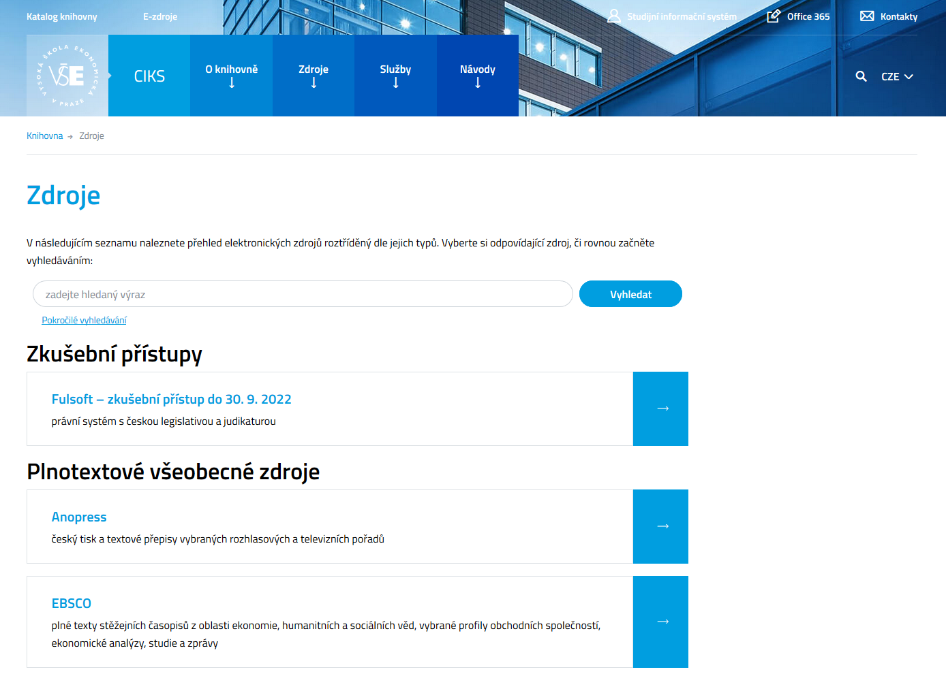
knihovna.vse.cz/zdroje

Slide 3
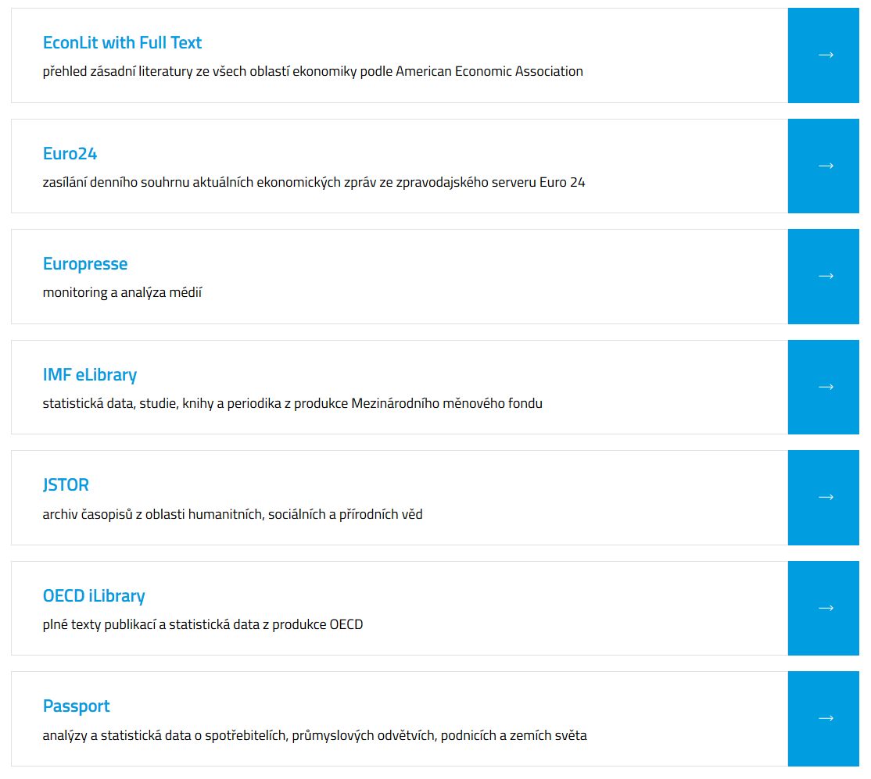
spuštění, informace

Slide 4
Co je JSTOR
plnotextová databáze
obchod, finance, ekonomika, statistika
humanitní obory - antropologie, filozofie, historie, lingvistika, literatura, sociologie
přírodní obory – biologie, ekologie

Slide 5
Co je JSTOR
nejnovější články jsou dostupné na úrovni abstraktů
plné texty se zpožděním 3 – 5 let
obsahuje digitalizované časopisy od prvního čísla (např. časopis Science od r. 1880)

Slide 6
Impaktované časopisy v JSTOR
Journal of Economic Literature
The Academy of Management Journal
Management Science
The American Economic Review
The Review of Financial Studies
Journal of Finance
Journal of the American Statistical Association
Statistical Science

Slide 7
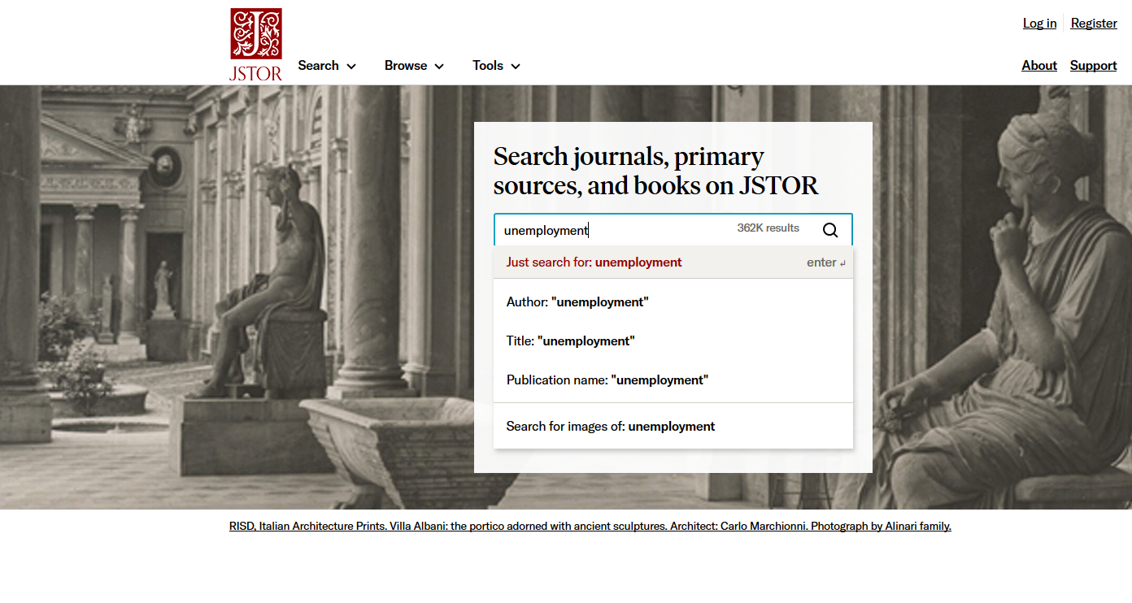
Jednoduché hledání
prohlížení časopisů podle oborů
jednoduché hledání

Slide 8
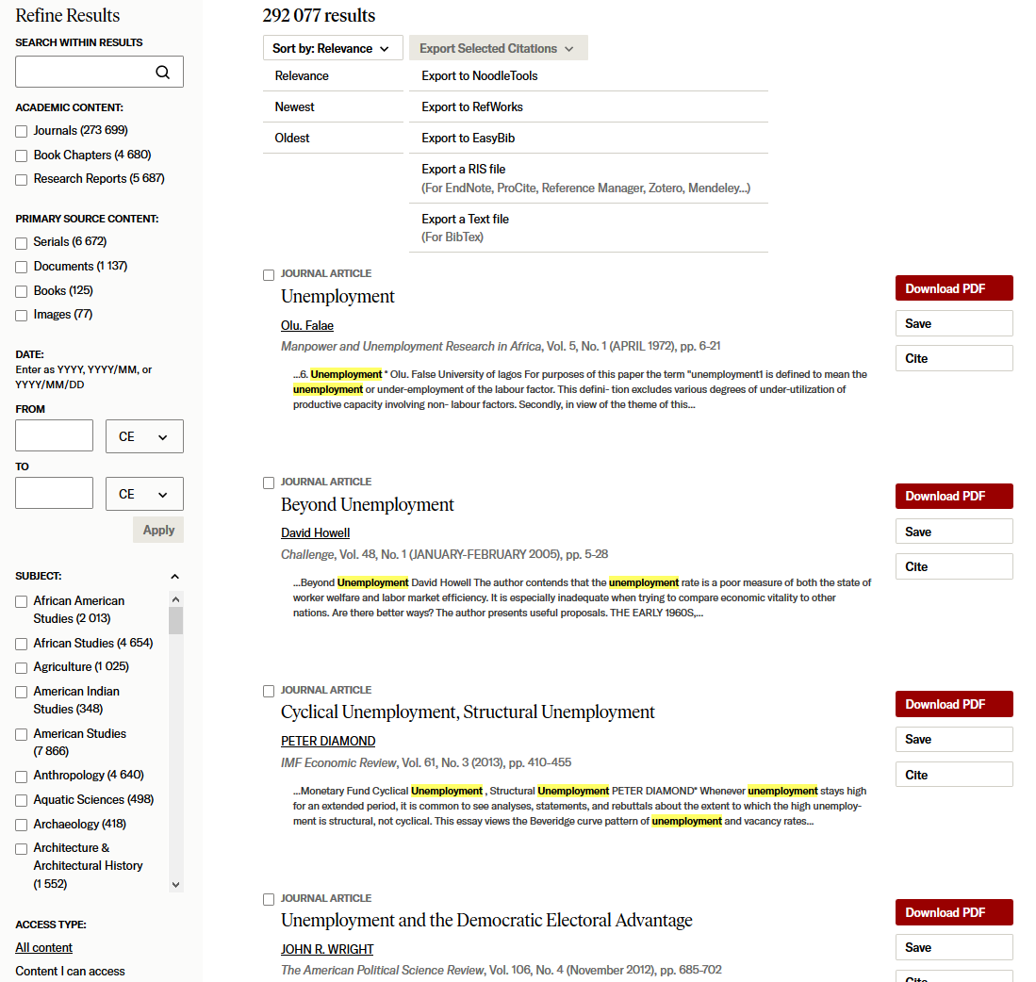
Výsledky hledání
možnosti pro filtrování výsledků
nástroje pro stažení plného textu nebo citování záznamu
lze zobrazit pouze záznamy, ke kterým má VŠE plnotextový přístup

Slide 9
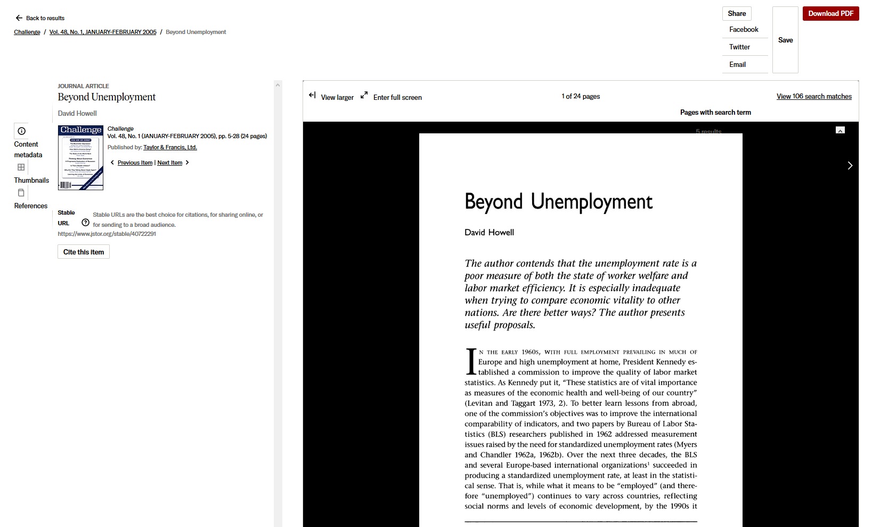
Plný záznam dokumentu
stáhnutí plného textu v PDF
stabilní URL článku
nástroje pro citování dokumentu

Slide 10
Pokročilé hledání

Slide 11
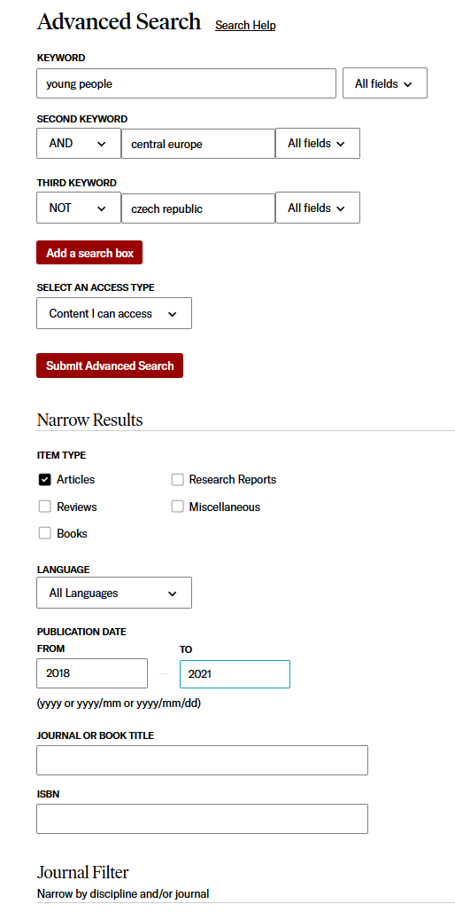
použití booleovských operátorů
omezení vyhledávání dle typu dokumentu, data publikování a jazyka

Slide 12
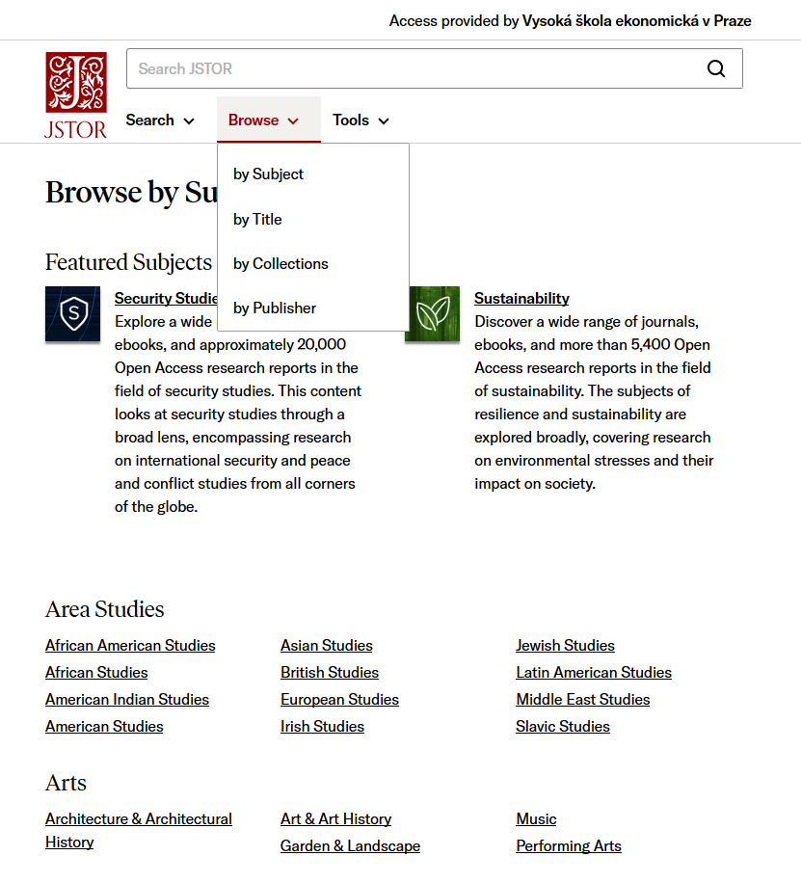
Prohlížení celých vydání časopisů
možnost prohlížení dle oboru, názvu nebo vydavatele

Slide 13
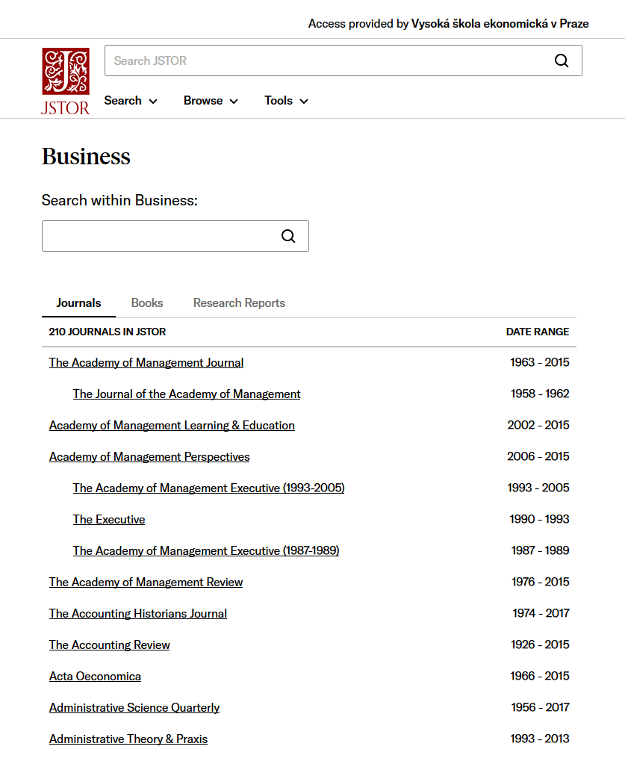

Slide 14
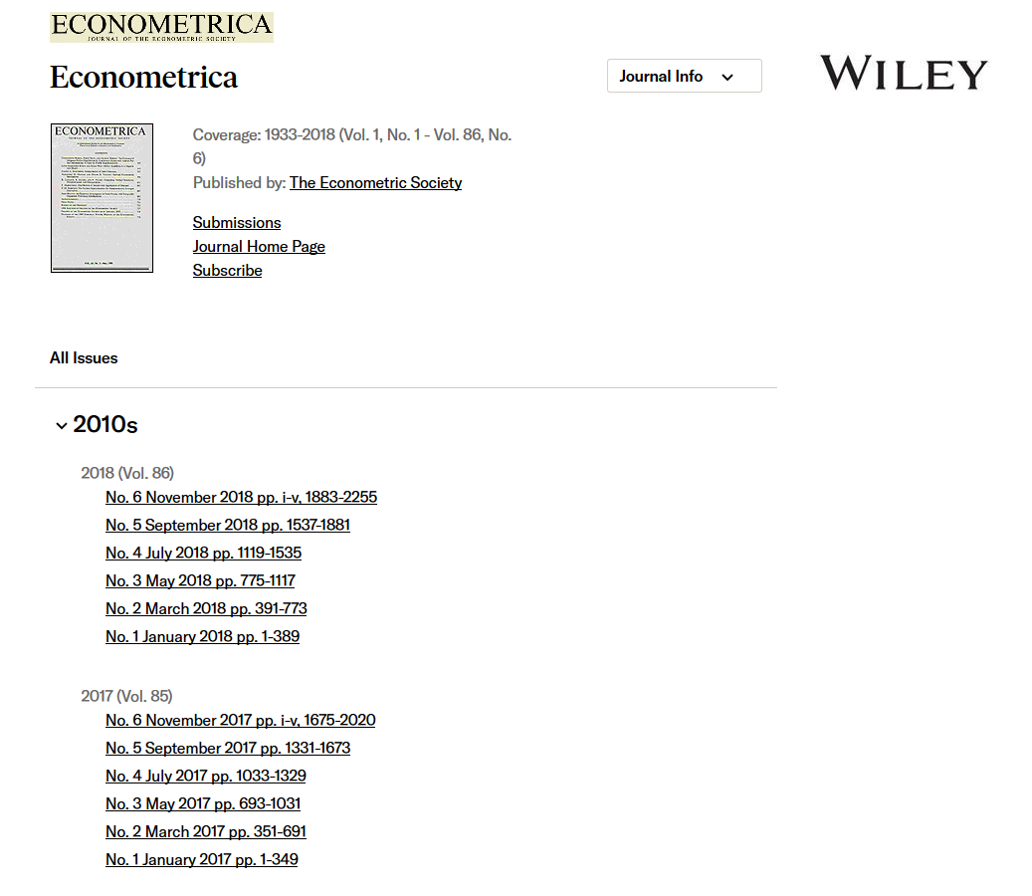

Slide 15
Přístup do databáze: knihovna.vse.cz/zdroje Konzultace a poradenství: Centrum informačních a knihovnických služeb VŠE i-servis@vse.cz

